Slide 1
2017 Winter Camp
3일차: String
김지훈

Slide 2
목차
간지나는 코드짜기
문자열 다루기
Trie
KMP
Hashing

Slide 3
간지나는 코드짜기

Slide 4
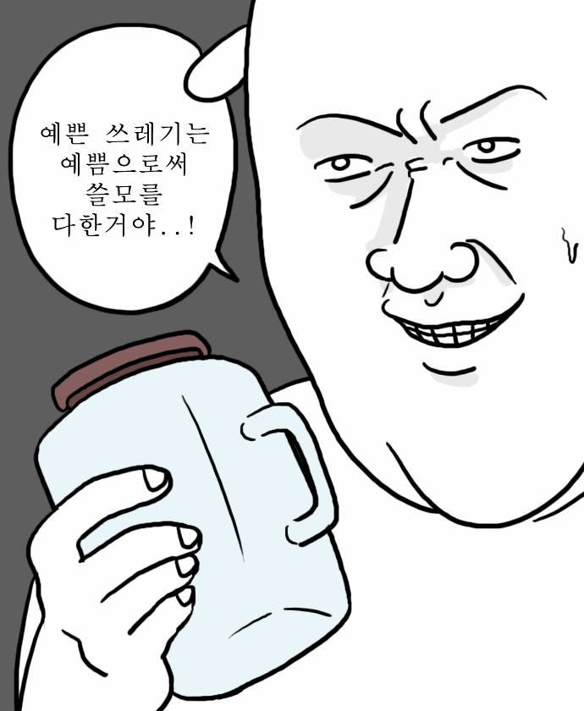
간지나는 코드짜기
뜬금없이 간지나는 코드짜기를 왜 할까?
코드가 짧아진다
간지난다
내 간지나는 코드를 님들이 이해하지 못할까봐
Notes:
코드가 짧아지면 일단 코딩을 좀더 빨리 할 수 있고, 한 화면에 많은 코드를 볼 수 있어서 스크롤 올렸다 내렸다 하면서 코드를 볼 필요가 없어짐
어제 기택이형이 수업 첫부분에 problem solving을 넣었길래 저도 비슷한거 넣어보고 싶어서.

Slide 5
간지나는 코드짜기
#include <stdio.h>
int main() {
int T; scanf(“%d”, &T);
while (T--) {
…
}
return 0;
}
테스트케이스가 여러 개인 문제는
for문 대신 while문을 쓰는 게 더 간편하다

Slide 6
간지나는 코드짜기
#include <stdio.h>
#include <vector>
#include <algorithm>
#define llu unsigned long long
#define pii pair<int, int>
using namespace std;
llu calc(pii n) {
…
return res;
}
int main() {
pii p;
…
printf(“%llu”, calc(p));
…
return 0;
}
#define을 잘 활용하자

Slide 7
간지나는 코드짜기
#include <stdio.h>
int main() {
int T; scanf(“%d”, &T);
while (T--) {
…
for (…) {
…
if (…) {
printf(“-1\n”);
goto ext;
}
}
ext:;
}
return 0;
}
goto문은 코드의 다른 부분으로 점프하게 해준다.

Slide 8
간지나는 코드짜기
#include <stdio.h>
int main() {
int N;
while (scanf(“%d”, &N), N) {
…
}
return 0;
}
콤마(,) 연산자는 콤마 앞의 것을 먼저 실행하고
콤마 뒤의 값을 리턴한다.

Slide 9
간지나는 코드짜기
#include <vector>
#include <stdio.h>
using namespace std;
int main() {
vector<int> v;
int N; scanf(“%d”, &N);
for (int i = 0; i < N; i++) {
int in; scanf(“%d”, &in);
v.push_back(in);
}
for (auto i : v)
printf(“%d “, i);
return 0;
}
Range-based for loop
범위가 있는 자료형(ex. 배열, 벡터 등등)에서
auto 키워드를 사용하면 자동으로 반복해 준다.
(C++ 11부터 지원)
Notes:
C++ 11부터 지원하니까 백준에 제출할때 언어 설정이 C++ 11이나 14로 되어있는지 꼭 확인하세요

Slide 10
문자열 다루기

Slide 11
C string
char str[10] = “ALOHA”;
str
65 | 76 | 79 | 72 | 65 | 0
A
L
O
H
A
\0

Slide 12
C string - 입력받기
char str[10];
scanf(“%s”, str); // #include <stdio.h>
fgets(str, 10, stdin); // #include <stdio.h>

Slide 13

C string - 입력받기
#include <stdio.h>
int main() {
int T; scanf(“%d”, &T);
while (T--) {
char in[100];
fgets(in, 100, stdin);
printf(“%s”, in);
}
return 0;
}
/* 입력
3
Hello World!
ALOHA
Tal-ju gak
*/
문자열 입력받기
???
결과

Slide 14

C string - 입력받기
#include <stdio.h>
int main() {
int T; scanf(“%d”, &T);
while (T--) {
char in[100];
fgets(in, 100, stdin);
printf(“%s”, in);
}
return 0;
}
/* 입력
3
Hello World!
ALOHA
Tal-ju gak
*/
속터지는! 문자열 입력받기
(빈 줄)
Hello World!
ALOHA
결과
빈 줄이 하나 출력되고,
Tal-ju gak이 씹혔다! (현실반영)
printf에서 \n도 안썼는데 개행이 됐다!

Slide 15
C string - 입력받기
왜 이럴까?
scanf – 공백 문자가 나오기 직전까지만 입력받고 저장
fgets – 처음 나오는 ‘\n’까지 입력받고 이를 포함해 저장
* 공백 문자: Whitespace Character(스페이스, 탭, 줄바꿈)

Slide 16
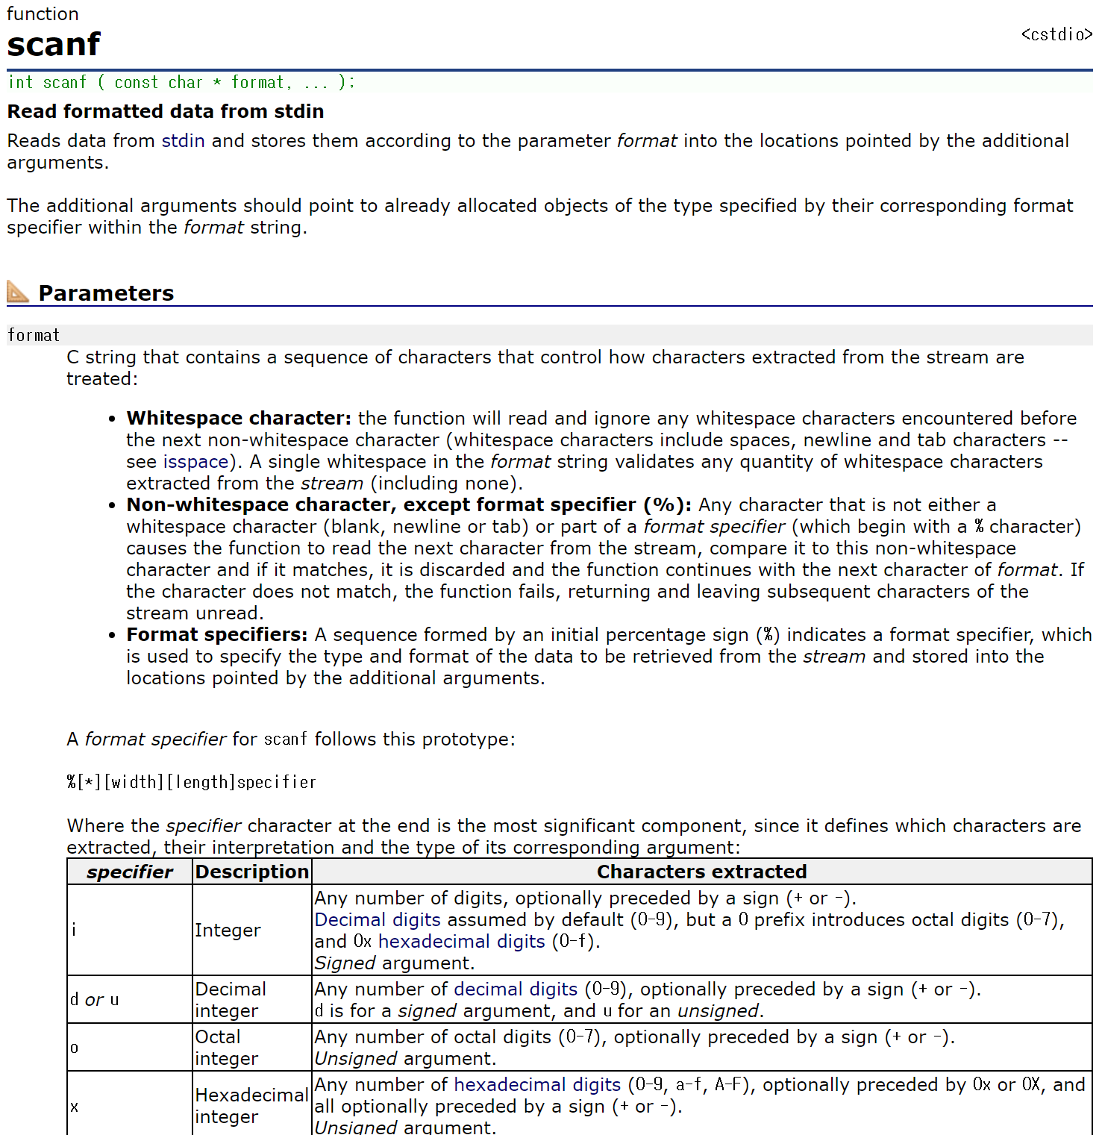
C string - 입력받기
해결책
scanf는 생각보다 강력해서,
기본적인 파싱을 지원해 준다!
scanf(“%d\n”, &T);
이렇게 하면 ‘\n’까지 입력받고,
‘\n’을 자동으로 버려준다.
이상한 입력을 주는 문제에도 활용할 수 있다. ex:
o.o.o.x.x.x.x
x.x.o.x.o.x.x
o.o.x.o.x.x.x
o.o.x.x.x.x.o
o.o.o.x.x.x.x
o.o.o.o.o.x.x
o.o.x.o.x.o.x

Slide 17
C string - 함수
strlen(str)
문자열의 길이를 O(N)만에 구해준다.
strcmp(str1, str2)
str1 – str2를 구해준다.
memset(str, value, sizeof(str) - 1)
str을 value로 채워준다.
strcat(str1, str2)
str1 뒤에 str2를 붙여준다.
strcpy(str1, str2)
str1에 str2를 복붙한다.
#include <string.h>

Slide 18
C string - 함수
주의!!
for (int i = 0; i < strlen(str); i++)
printf(“%c”, str[i]);
위 코드의 시간복잡도는??

Slide 19
C++ string
#include <string>
클래스로 정의된 string
C string보다 여러모로 편하다!

Slide 20
C++ string - 입력받기
#include <string>
string str;
cin >> str; // #include <iostream>
getline(cin, str); // #include <string>
* scanf, fgets와는 다르게, cin과 getline은
우리가 생각한 쪽으로 작동한다.
cin – 공백 문자까지 입력받고, 공백 문자는 버린다.
getline – ‘\n’까지 입력받고, ‘\n’은 버린다.

Slide 21
C string - 함수
주의!!
scanf(“%s”, str1);
cin >> str2;
둘 중 뭘 써도 상관없을까??

Slide 22
C++ string - 멤버 함수
str[index]
C string과 마찬가지로 특정 문자에 접근
str.length()
문자열의 길이를 O(1)만에 구해준다.
str.clear()
문자열을 초기화시킨다.
str1 += str2 , str1.append(str2) , str1.push_back(str2)
str1 뒤에 str2를 붙여준다.
str.c_str()
string 객체인 str을(C++ string), 문자 배열로(C string) 변환해 준다.
str.substr(pos, len)
pos 인덱스부터 시작해서, len개의 글자를 잘라 준다.
#include <string>

Slide 23
C++ string - 멤버 함수
str1.find(str2)
str1 내에서 str2를 찾아서, 그 위치를 찾아준다.
str1.find_first_of(str2)
str2에 포함된 글자들이 str1에서 처음 나오는 위치를 찾는다.
ex) str1.find_first_of(“+-*/”)
str1.find_last_of(str2)
str1.find_first_not_of(str2)
str1.find_last_not_of(str2)
find_first_of랑 비슷하다.
#include <string>

Slide 24
문자열과 친해지기
BOJ 10988: 팰린드롬인지 확인하기
BOJ 10757: 큰 수 A+B
BOJ 9536: 여우는 어떻게 울지?

Slide 25
Trie

Slide 26
Trie
Retrieval (검색)
문자열의 빠른 검색을 위한 트리 형태의 자료구조
Digital Tree나 Prefix Tree라고도 불린다.

Slide 27
Trie - 시간복잡도
N개의 문자열들 중에서 가장 긴 문자열의 길이를 M이라 하고,
여기서 특정 문자열을 검색하려 한다.
각 N개의 문자열들마다 최대 M번 반복하면서 문자들을 비교해야 하므로,
O(NM)
무식하게 검색 (Brute Force)
N개의 문자열들과 전부 비교할 필요 없이,
log2N개의 문자열들하고만 비교하면 되므로,
O(MlogN)
이진 검색 트리
어떻게 저렇게 잘 해서,
O(M)
지금 배울 Trie

Slide 28
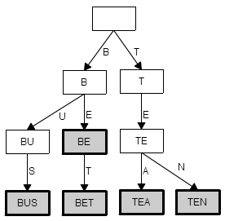
Trie - 개념
각각의 알파벳에 대해 26진 트리를 구성한다.
루트 노드는 빈 문자열로 놓고,
각각의 부모 노드에다가 접미 문자 하나씩을 붙여서 자식 노드를 만든다.
간선은 접미 문자가 붙는 것을 나타낸다.
회색 노드는 종료 노드를 나타낸다.
문자열 집합
{“BE”, “BET”, “BUS”, “TEA”, “TEN”}
의 트라이 구성

Slide 29
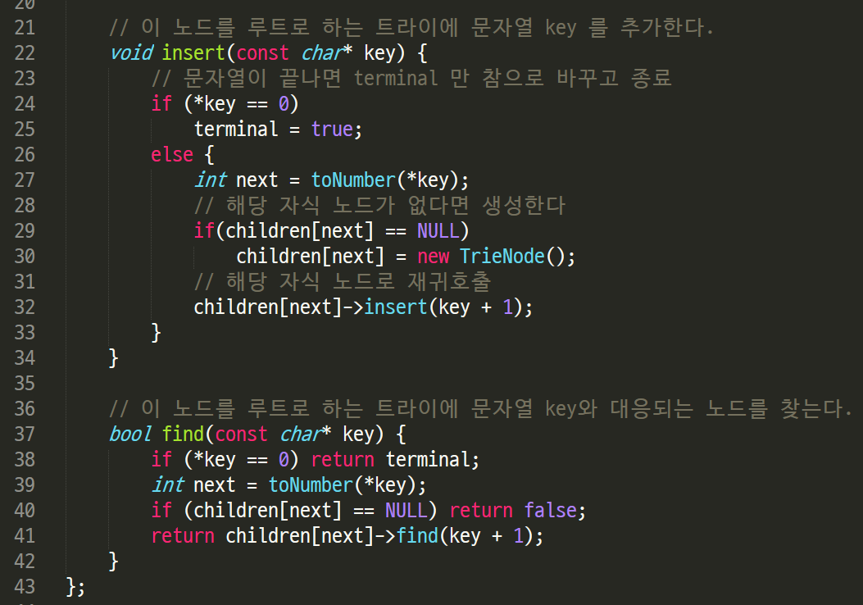
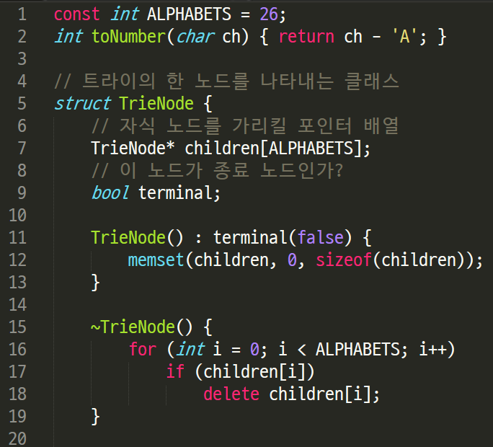
Trie - 코드
칠판에다 설명!

Slide 30
BOJ 1764:
듣보잡

Slide 31



BOJ 1764: 듣보잡
풀 때 주의점: 듣보잡들을 정렬해 줘야 한다!
C string으로 입력받은 경우
위와 같이 결과를 저장하는 res 배열과, 저장된 결과의 수를 나타내는 idx 변수가 있을 때
stdlib.h의 qsort 함수를 이용해 정렬한다. 이 때 비교함수를 qsort에 전달해 줘야 하는데 다음 함수를 만들어 준다.
C++ string으로 입력받은 경우
위와 같이 결과를 저장하는 res 배열과, 저장된 결과의 수를 나타내는 idx 변수가 있을 때
algorithm 헤더의 sort 함수를 이용해 정렬한다.

Slide 32
BOJ 5052:
전화번호 목록

Slide 33
BOJ 5052: 전화번호 목록
9
트라이를 구성하되,
종료 노드인지만 체크하는 게 아니라
루트에서 노드로 가는 길을 모두 체크한다.
최종적으로는 맨 끝 노드(leaf)들을 제외한 모든 노드가 체크되어 있을 것이다.
1
7
나중에 다시 이 문자열들을 검색했을 때,
체크가 되어 있으면 일관성이 없는 목록!
1
6
2
2

Slide 34
KMP

Slide 35
KMP
Knuth–Morris–Pratt Algorithm
어떤 문자열이 다른 문자열의 부분 문자열인지를
판단하는 알고리즘
Donald Knuth, James H. Morris, Vaughan Pratt
세 사람이 공동으로 1977년에 발표

Slide 36
KMP
길이가 N인 문자열 T와 길이가 M인 문자열 P가 주어졌을 때,
T 안에 P가 어디에서 몇 번 나오는지 찾으려 한다.
Brute Force
T[i]부터 시작하는 문자열이 P와 같은지 검사한다.
검사하다가 P랑 다르면 T[i + 1]부터 다시 검사
T
P
최악의 경우, 약 O(NM)
…
Notes:
각각 Target과 Pattern의 약자랍니다

Slide 37
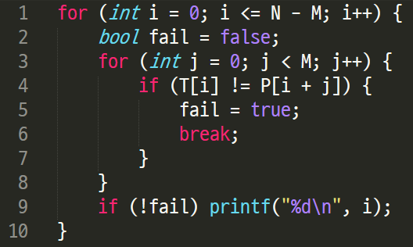
KMP
길이가 N인 문자열 T와 길이가 M인 문자열 P가 주어졌을 때,
T 안에 P가 어디에서 몇 번 나오는지 찾으려 한다.
Brute Force
T[i]부터 시작하는 문자열이 P와 같은지 검사한다.
검사하다가 P랑 다르면 T[i + 1]부터 다시 검사

Slide 38
KMP
길이가 N인 문자열 T와 길이가 M인 문자열 P가 주어졌을 때,
T 안에 P가 어디에서 몇 번 나오는지 찾으려 한다.
T
A | B | A | A | A | B | A | A | B | A
P
A | B | A | A | B | A
5번째 문자가 다름을 발견
A | B | A | A | B | A
얘네를 꼭 다 해봐야 할까?
A | B | A | A | B | A
A | B | A | A | B | A
…

Slide 39
KMP
실패함수 (Failure Function)
문자열 P[1, M]이 있을 때, 실패함수 f(i)는 P[1, i]에서의
접두사 P[1, j] = 접미사 P[i-j+1, i]를 만족하는 가장 큰 j (j < i)
i | 1 | 2 | 3 | 4 | 5 | 6
P[i] | A | B | A | A | B | A
f(i) | 0 | 0 | 1 | 1 | 2 | 3

Slide 40
KMP
길이가 N인 문자열 T와 길이가 M인 문자열 P가 주어졌을 때,
T 안에 P가 어디에서 몇 번 나오는지 찾으려 한다.
T의 어떤 위치를 P의 맨 왼쪽부터 차례대로 비교해 나간다.
그러다가 P의 i번째 글자까지 맞고, 그 다음 글자에서 틀렸다!
T
A | B | A | A | A | B | A | A | B | A
P
A | B | A | A | B | A
i

Slide 41
KMP
P의 실패함수를 미리 어떻게 저렇게 계산해 놨다고 치자.
아래 상황에서는 f(i) = 1이다.
실패함수의 뜻을 생각해 보면,
P의 앞에서부터 한 글자와 뒤에서부터 한 글자가 같다는 뜻이다.
T
A | B | A | A | A | B | A | A | B | A
P
A | B | A | A | B | A
i

Slide 42
KMP
실패함수의 정의에 따라, T에서 현재까지 맞은 위치와
P[f(i)]를 맞추면 그 앞부분 또한 일치한다.
그러면 그 다음 위치부터 다시 비교해 나가면 된다.
이 과정은 문자열 P를 i-f(i)만큼 오른쪽으로 옮긴 것으로 생각할 수 있다.
T
A | B | A | A | A | B | A | A | B | A
P
A | B | A | A | B | A
f(i)
i

Slide 43
KMP
실패함수를 정의할 때, f(i)는 P[i]까지의 부분 문자열에서
접두사와 접미사가 같은 가장 긴 길이로 정의했다.
따라서 P를 오른쪽으로 움직일 때, 이보다 적게 움직인다면
무조건 틀리게 되어 있다.
T
A | B | A | A | A | B | A | A | B | A
P
A | B | A | A | B | A
f(i)
i

Slide 44
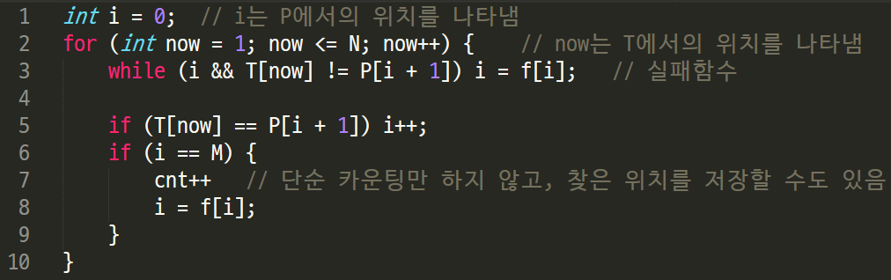
KMP
now
T
A | B | A | A | A | B | A | A | B | A
f(i)
0 | 0 | 1 | 1 | 2 | 3
P
A | B | A | A | B | A
i

Slide 45
KMP
now
T
A | B | A | A | A | B | A | A | B | A
f(i)
0 | 0 | 1 | 1 | 2 | 3
P
A | B | A | A | B | A
i

Slide 46
KMP
now
T
A | B | A | A | A | B | A | A | B | A
f(i)
0 | 0 | 1 | 1 | 2 | 3
P
A | B | A | A | B | A
i

Slide 47
KMP
now
T
A | B | A | A | A | B | A | A | B | A
f(i)
0 | 0 | 1 | 1 | 2 | 3
P
A | B | A | A | B | A
i

Slide 48
KMP
now
T
A | B | A | A | A | B | A | A | B | A
f(i)
0 | 0 | 1 | 1 | 2 | 3
P
A | B | A | A | B | A
i

Slide 49
KMP
now
T
A | B | A | A | A | B | A | A | B | A
f(i)
0 | 0 | 1 | 1 | 2 | 3
P
A | B | A | A | B | A
i

Slide 50
KMP
now
T
A | B | A | A | A | B | A | A | B | A
f(i)
0 | 0 | 1 | 1 | 2 | 3
P
A | B | A | A | B | A
i

Slide 51
KMP
실패함수 구하기
지금까지 KMP 알고리즘은 실패함수가 있다는 전제 하에 작동했다.
그런데 실패함수는 과연 어떻게 구할까??
KMP 알고리즘과 똑같은 방식으로 실패함수를 구할 수 있다!
KMP 알고리즘에서는 T와 P 두 개의 문자열이 있었지만,
이번에는 P 문자열만 두 개 있다고 생각한다.

Slide 52
KMP
f(1) ~ f(now-1)까지의 실패함수가 구해져 있는 상태에서 f(now)를 구하려 한다.
i = f(now-1)로 둔다. 아래 그림에선 i == 1이다.
이는 P[1, now-1]의 앞에서부터 한글자와 뒤에서부터 한글자가 같다는 뜻이다.
여기서 P[i + 1]과 P[now]를 비교한다.
now
P
A | B | A | A | B | A
f(i)
0 | 0 | 1 | 1
P
A | B | A | A | B | A
i

Slide 53
KMP
f(1) ~ f(now-1)까지의 실패함수가 구해져 있는 상태에서 f(now)를 구하려 한다.
i = f(now-1)로 둔다. 아래 그림에선 i == 1이다.
이는 P[1, now-1]의 앞에서부터 한글자와 뒤에서부터 한글자가 같다는 뜻이다.
여기서 P[i + 1]과 P[now]를 비교한다.
만약 같으면, f(now) = i+1이다.
now
P
A | B | A | A | B | A
f(i)
0 | 0 | 1 | 1 | 2
P
A | B | A | A | B | A
i

Slide 54
KMP
f(1) ~ f(now-1)까지의 실패함수가 구해져 있는 상태에서 f(now)를 구하려 한다.
i = f(now-1)로 둔다. 아래 그림에선 i == 1이다.
이는 P[1, now-1]의 앞에서부터 한글자와 뒤에서부터 한글자가 같다는 뜻이다.
여기서 P[i + 1]과 P[now]를 비교한다.
now
P
A | B | A | A | B | A
f(i)
0 | 0 | 1 | 1
P
A | A | A | A | B | A
i

Slide 55
KMP
f(1) ~ f(now-1)까지의 실패함수가 구해져 있는 상태에서 f(now)를 구하려 한다.
i = f(now-1)로 둔다. 아래 그림에선 i == 1이다.
이는 P[1, now-1]의 앞에서부터 한글자와 뒤에서부터 한글자가 같다는 뜻이다.
여기서 P[i + 1]과 P[now]를 비교한다.
만약 다르면, i = f(i)로 놓고 위 과정을 반복한다.
단, i == 0일 때도 다르면 f(now)는 0이다.
now
P
A | B | A | A | B | A
f(i)
0 | 0 | 1 | 1 | 0
P
A | A | A | A | B | A
i

Slide 56
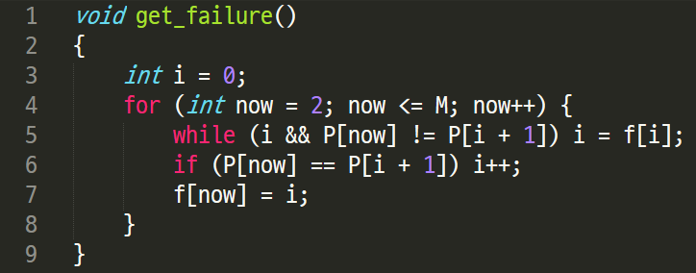
KMP
실패함수 코드

Slide 57
BOJ 1786:
찾기

Slide 58
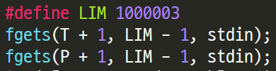

BOJ 1786: 찾기
풀 때 주의점
KMP는 1-base가 좀 더 편한데, 이렇게 하려면
fgets로 입력받을때 +1한 주소값을 넘겨줘야 하고 크기는 -1을 해줘야 한다.
2. fgets로 입력받으면 맨 끝에 ‘\n’을 버리지 않는다는 것을 기억하자! (수업 첫부분에서 함)
이 문제는 채점데이터가 좀 이상해서 마지막 데이터에는 ‘\n’이 포함되어 있지 않다.
따라서 if문을 써서 마지막 글자가 ‘\n’이면 문자열의 길이를 하나 빼준다.

Slide 59
BOJ 4354:
문자열 제곱

Slide 60
BOJ 4354: 문자열 제곱
S가 문자열 A를 N개 이어 붙인 문자열일 때,
이를 만족하는 가장 큰 N을 찾는 문제
abcd -> 1
aaaa -> 4
ababab -> 3
S의 길이의 범위는 100만까지이므로, Brute Force로는 풀 수 없을 것이다.
O(N)만에 답을 찾을 수 있는 알고리즘이 필요!

Slide 61
BOJ 4354: 문자열 제곱
S는 문자열 A를 N개 이어 붙인 문자열이다!
(단, A는 더 이상 쪼갤 수 없는 기본 문자열)
S
A | A | A | A | A | A | A | A

Slide 62
BOJ 4354: 문자열 제곱
S는 문자열 A를 N개 이어 붙인 문자열이다!
(단, A는 더 이상 쪼갤 수 없는 기본 문자열)
문자열 A의 길이를 M이라고 할 때, S의 길이는 NM이다.
실패함수 f(NM)을 구하면, A 한 개가 빠진 문자열의 길이가 나온다!
S
A | A | A | A | A | A | A | A
prefix of S
A | A | A | A | A | A | A
suffix of S
A | A | A | A | A | A | A
따라서 A의 길이는 S의 길이 NM에서, S의 마지막 요소의 실패함수 f(NM)를 뺀 값이다.

Slide 63
BOJ 4354: 문자열 제곱
S는 문자열 A를 N개 이어 붙인 문자열이다!
(단, A는 더 이상 쪼갤 수 없는 기본 문자열)
문자열 A의 길이를 M이라고 할 때, S의 길이는 NM이다.
실패함수 f(NM)을 구하면, A 한 개가 빠진 문자열의 길이가 나온다!
S
A | A | A | A | A | A | A | A
prefix of S
A | A | A | A | A | A | A
suffix of S
A | A | A | A | A | A | A
따라서 A의 길이는 S의 길이에서, S의 마지막 요소의 실패함수를 뺀 값이다.
이것을 S의 길이에서 나눠 주면, 결국 S 안에 나오는 A의 수가 나온다.

Slide 64
Hashing

Slide 65
Hashing
긴 문자열을 작은 값 하나로 치환시켜서 비교한다.
문자열 A, B가 있을 때 H(A) != H(B)이면 A != B
하지만 H(A) == H(B)라고 항상 A == B인 것은 아니다.
서로 다른 문자열이 같은 해시값을 가질 수도 있기 때문
개념이 간단하고 풀이가 떠오르지 않을 때 해싱으로 풀 수도 있다!

Slide 66
Hashing
해싱 함수 H(X)를 만드는 방법은 여러 가지가 있다.
실제로 쓰이는 SHA1 등의 알고리즘이 있지만 복잡하게 하지 말고 간단하게 해보자!
아스키 코드가 128개이므로 각 문자는 0~127의 숫자로 생각한다.
이렇게 하면 문자열은 128진수의 숫자로 생각할 수 있다.
값이 너무 커질 수 있으므로 MOD M을 취한다.
이 때, 해싱된 값이 골고루 나오게 하려면 M은 소수인 것이 좋다.

Slide 67
Hashing
예시
S = “Ab C\n”
H(S) = (65*128^4 + 98*128^3 + 32*128^2 + 67*128^1 + 10*128^0) % MOD 1000007

Slide 68
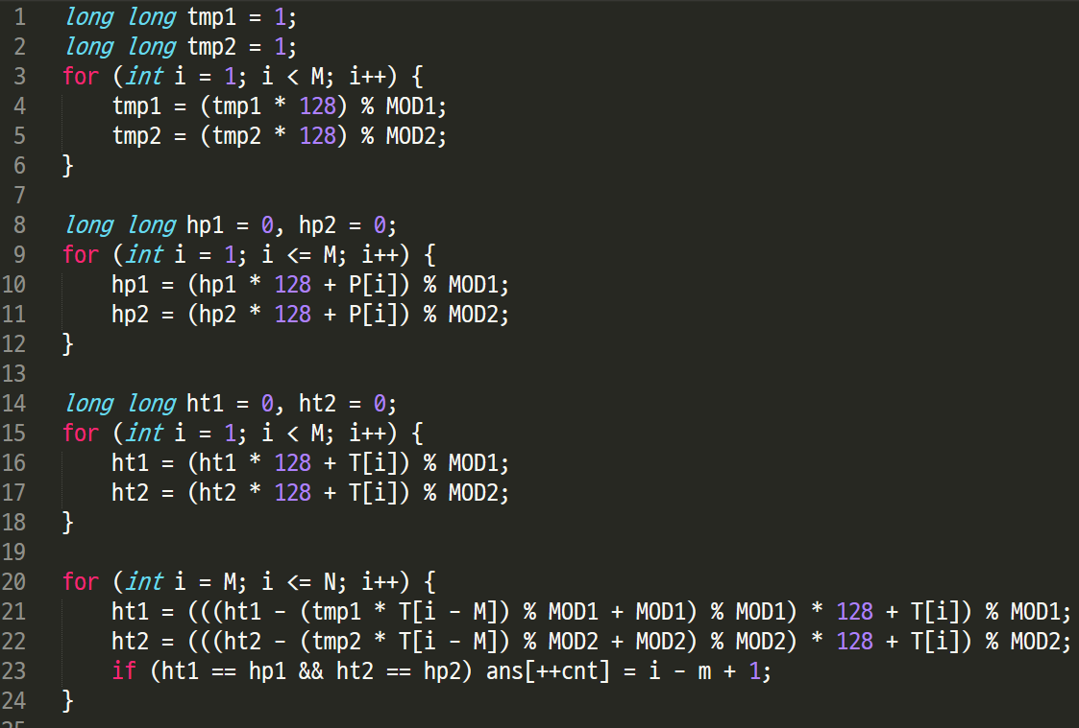
Hashing
BOJ 1786: 찾기
여기서 MOD1, MOD2는 각각
1000000007, 1000000009이다.
MOD1을 사용한 해싱값과 MOD2를 사용한 해시값이 모두 같을 때만 같은 문자열로 판단한다.
H1(T) == H1(P) && H2(T) == H2(P)
물론 서로 다른 문자열이 두 해싱함수에서
모두 같은 결과가 나올 수도 있지만
이런 채점 데이터를 만들기는 굉장히 어렵다.
만약 해싱을 제대로 짰는데 틀리면 MOD값을 다른 걸 써가면서 계속 시도해 보면 된다.

Slide 69
(야매 풀이라서
무슨 예제가 좋을지
못고름)

Slide 70
수고하셨습니다

